Slide 1
机械工业出版社
第一章 绪论

Slide 2
液压传动发展概况
第一章
液压传动的工作原理及其组成部分
液压传动的控制方式
液压传动的优缺点
绪论
液压传动在机械工业中的应用

Slide 3
一、
液压传动
发展概况

Slide 4
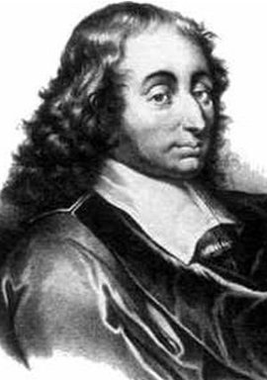
第一节 液压传动发展概况
液压传动相对于机械传动来说是一门新技术,但如从1650年帕斯卡提出静压传递原理、1850年英国开始将帕斯卡原理先后应用于液压起重机、压力机等算起,也已有二三百年历史了。
布莱士·帕斯卡
法国数学家、物理学家、哲学家、散文家

Slide 5
第一节 液压传动发展概况
而液压传动在工业上的真正推广使用,则是20世纪中叶以后的事,至于它与微电子和计算机技术密切结合,得以在尽可能小的空间内传递出尽可能大的功率并加以精确控制,更是近几十年内出现的新事物。
布莱士·帕斯卡
法国数学家、物理学家、哲学家、散文家

Slide 6
第一节 液压传动发展概况
早期的液压传动以水作为传动介质，
近代液压传动是由19世纪崛起并蓬勃发展的石油工业推动起来的。

Slide 7
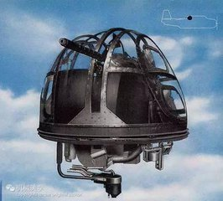
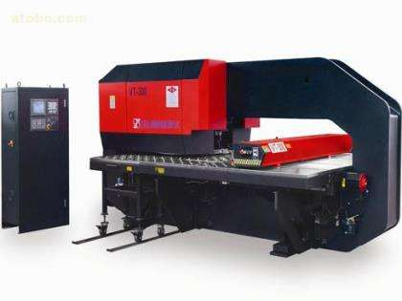
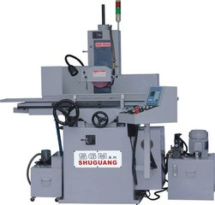
第一节 液压传动发展概况
炮塔转位器
磨床
液压转塔车床
最早实践成功用油代替水作为传动介质的液压传动装置是1906年应用于舰艇上的炮塔转位器,其后才出现了液压转塔车床和磨床。

Slide 8
第一节 液压传动发展概况
由于缺乏成熟的液压元件,一些通用机床到20世纪30年代才用上了液压传动,而且还因为各搞一套而无法进行经验交流。第二次世界大战期间,在一些兵器上用上了功率大、反应快、动作准的液压传动和控制装置,它大大提高了兵器的性能,也大大促进了液压技术的发展。
战后,液压技术迅速转向民用,并随着各种标准的不断制订和完善,各类元件的标准化、规格化、系列化在机械制造、工程机械、农业机械、汽车制造等行业中推广开来。20世纪60年代后,原子能技术、空间技术、计算机技术、微电子技术等的发展再次将液压技术推向前进,使它发展成为包括传动、控制、检测在内的一门完整的自动化技术,使它在国民经济的各方面都得到了应用。

Slide 9
第一节 液压传动发展概况
液压传动在某些领域内甚至已占有压倒性的优势,例如,国外生产的95%的工程机械、90%的数控加工中心、95%以上的自动线都采用了液压传动。因此采用液压传动的程度现在已成为衡量一个国家工业水平的重要标志之一。

Slide 10
第一节 液压传动发展概况
当前,液压技术在实现高压、高速、大功率、高效率、低噪声、经久耐用、高度集成化、微型化、智能化等各项要求方面都取得了重大的进展,在完善比例控制、伺服控制、数字控制等技术上也有许多新成就。此外,在液压元件和液压系统的计算机辅助设计、计算机仿真和优化以及计算机控制等开发性研究方面,更日益显示出显著的成绩。

Slide 11
第一节 液压传动发展概况
我国的液压工业开始于20世纪50年代,其产品最初只用于机床和锻压设备,后来才用到拖拉机和工程机械上。
自1964年从国外引进一些液压元件生产技术、同时进行自行设计液压产品以来,我国的液压件生产已从低压到高压形成系列,并在各种机械设备上得到了广泛的使用。
20世纪80年代起更加速了对国外先进液压产品和技术的有计划引进、消化、吸收和国产化工作,以确保我国的液压技术能在产品质量、经济效益、人才培训、研究开发等各个方面全方位地赶上世界水平。

Slide 12
第一节 液压传动发展概况
今天,为了和最新技术的发展保持同步,液压技术必须不断创新,不断地提高和改进元件和系统的性能,以满足日益变化的市场需求。液压技术的持续发展体现在如下一些比较重要的特征上:
提高元件性能,创新新型元件,
不断小型化和微型化。
高度的组合化、集成化和模块化。
和微电子技术相结合,走向智能化。
研究和开发特殊传动介质,
推进工作介质多元化。

Slide 13
二、
液压传动的工作
原理及其组成部分

Slide 14
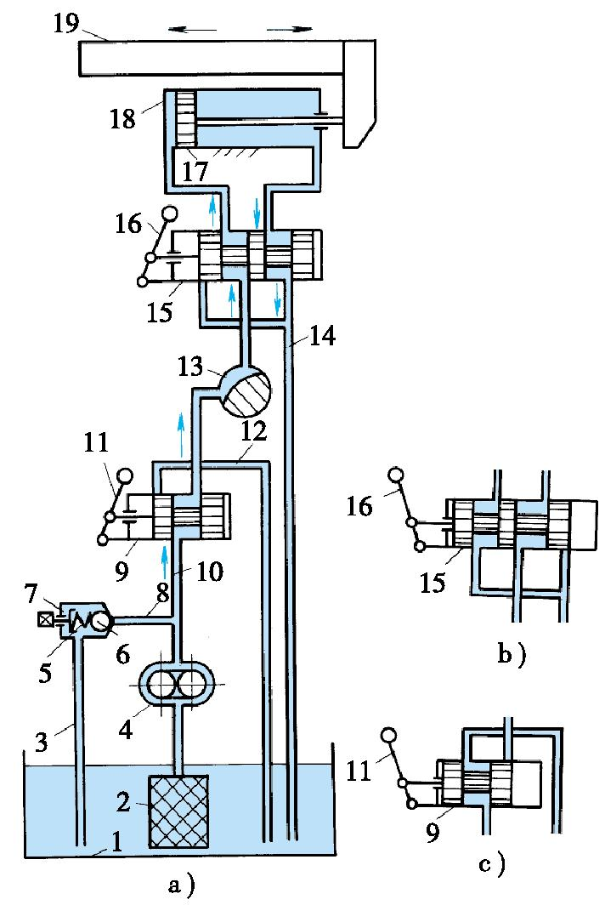

第二节 液压传动的工作原理及其组成部分
一、液压传动的工作原理
图1-1所示为一种驱动机床工作台的液压系统,它由油箱1、过滤器2、液压泵4、溢流阀7、开停阀9、节流阀13、换向阀15、液压缸18以及连接这些元件的油管组成。
它的工作原理如下:液压泵4由电动机带动旋转后,从油箱1中吸油。油液经过滤器2进入液压泵,当它从泵中输出进入压力管10后,在图1-1a所示的状态下,通过开停阀9、节流阀13、换向阀15进入液压缸18左腔,推动活塞17和工作台19向右移动。这时,液压缸18右腔的油经换向阀15和回油管14排回油箱。
如果将换向阀手柄16转换成图1-1b所示的状态,则压力管10中的油将经过开停阀9、节流阀13和换向阀15进入液压缸18右腔,推动活塞17和工作台19向左移动,并使液压缸左腔的油经换向阀和回油管14排回油箱。

Slide 15
第二节 液压传动的工作原理及其组成部分
一、液压传动的工作原理
工作台19的移动速度是由节流阀13来调节的。当节流阀开大时,进入液压缸18的油液增多,工作台的移动速度增大;当节流阀关小时,工作台的移动速度减小。
为了克服移动工作台时所受到的各种阻力,液压缸必须产生一个足够大的推力,这个推力是由液压缸中的油液压力产生的。要克服的阻力越大,缸中的油液压力越高;反之压力就越低。
输入液压缸的油液是通过节流阀调节的,液压泵4输出的多余的油液须经溢流阀7和回油管3排回油箱,这只有在压力支管8中的油液压力对溢流阀钢球6的作用力等于或略大于溢流阀中弹簧5的预紧力时,油液才能顶开溢流阀中的钢球流回油箱。所以,在图示系统中液压泵出口处的油液压力是由溢流阀决定的,它和缸中的油液压力不一样大。

Slide 16
第二节 液压传动的工作原理及其组成部分
一、液压传动的工作原理
如果将开停手柄11转换成图1-1c所示的状态,压力管中的油液将经开停阀9和回油管12排回油箱,不输到液压缸中去,这时工作台就停止运动。
从上面这个简单的例子中可以看到:
1)液压传动是以液体作为工作介质来传递动力的。
2)液压传动用液体的压力能来传递动力,它与利用液体动能的液力传动是不同的。
3)液压传动中的工作介质是在受控制、受调节的状态下进行工作的,因此液压传动和液
压控制常常难以截然分开。

Slide 17
第二节 液压传动的工作原理及其组成部分
二、液压传动的组成部分
液压传动装置主要由以下四部分组成:
1)能源装置——把机械能转换成油液液压能的装置。最常见的形式就是液压泵,它
给液压系统提供压力油。
2)执行装置——把油液的液压能转换成机械能的装置。它可以是作直线运动的液
压缸,也可以是作旋转运动的液压马达。
3)控制调节装置——对系统中油液压力、流量或流动方向进行控制或调节的装置。
例如上例中的溢流阀、节流阀、换向阀、开停阀等。这些元
件的不同组合形成了不同功能的液压系统。
4)辅助装置——上述三部分以外的其他装置,例如上例中的油箱、过滤器、油管等。
它们对保证系统正常工作也起重要作用。

Slide 18
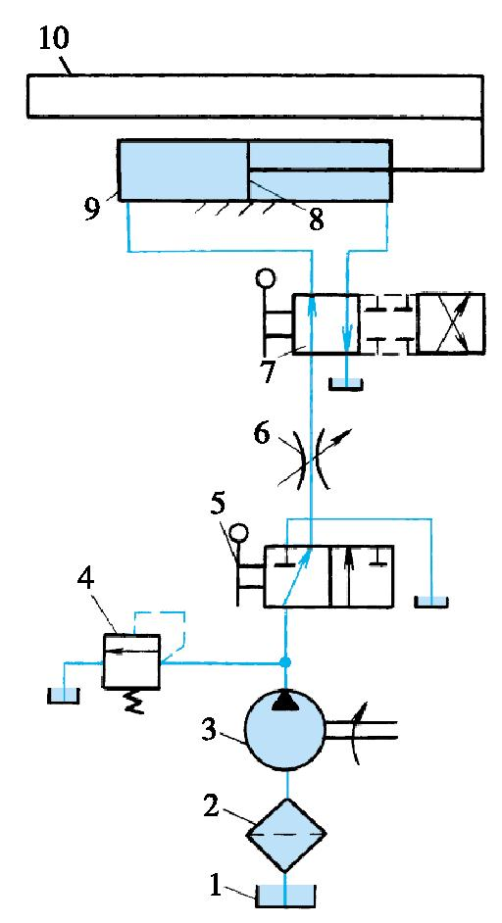

第二节 液压传动的工作原理及其组成部分
三、液压系统图的图形符号
图1-1a所示的液压系统图是一种半结构式的工作原理图,直观性强,容易理解,但绘制起来比较麻烦,系统中元件数量多时更是如此。
图1-2所示为同一个液压系统用液压图形符号绘制成的工作原理图。使用这些图形符号可以使液压系统图简单明了,便于绘制。
我国制定的液压图形符号标准为GB/T 786.1—2001。

Slide 19
三、
液压传动的
控制方式

Slide 20
第三节 液压传动的控制方式
所谓液压传动的“控制方式”有两种不同的含义:一种是指对传动部分的操纵调节方式;另一种是指控制部分本身的结构组成形式。
液压传动的操纵调节方式可以概略地归成手动式、半自动式和全自动式三种。
凡需由人拨动手柄或按下按钮才能使系统实现其动作或状态的,便是手动式的,图1-1所示的系统就属于这一类。
凡由人起动之后系统的各种动作或状态都能在机械的、电气的、电子的或其他机构操纵下顺序地实现出来,并在全部工作完成后自动停车的,便是半自动式的,图1-2所示的系统就属于这一类。
如果连起动这一步操作也不需由人来参与,它便是全自动式的。

Slide 21
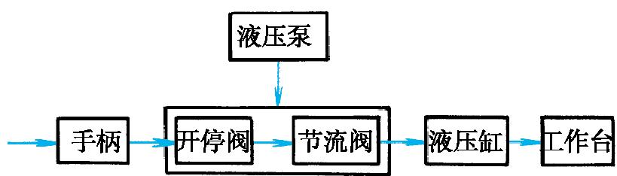
第三节 液压传动的控制方式
液压系统中控制部分的结构组成形式有开环式和闭环式两种,它们的概念和定义与“控制理论”中的描述完全相同。图1-1所示的液压系统就是开环式的(它的框图见图1-3)。
在这里,节流阀13上那个控制液压缸进油量多少的通口是事先调整好的,无法在工作过程中进行更改。开环控制的质量受工作条件(如油温、负载等)变化的影响很大,严重时甚至无法达到既定的目标。

Slide 22
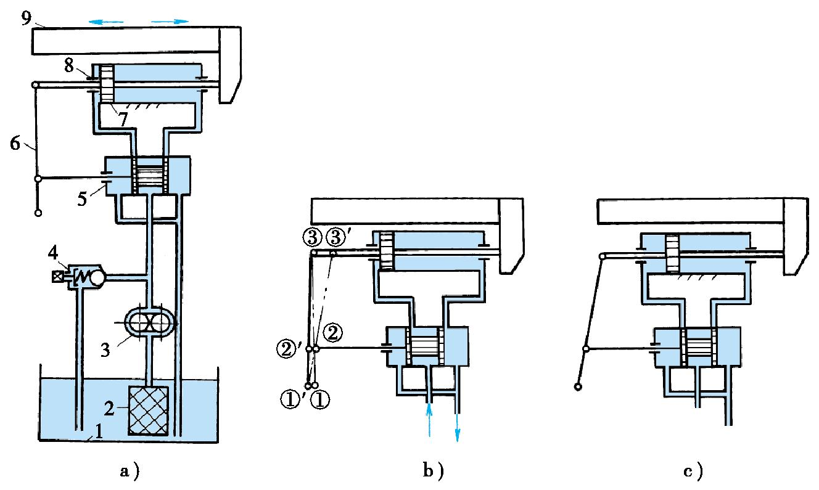
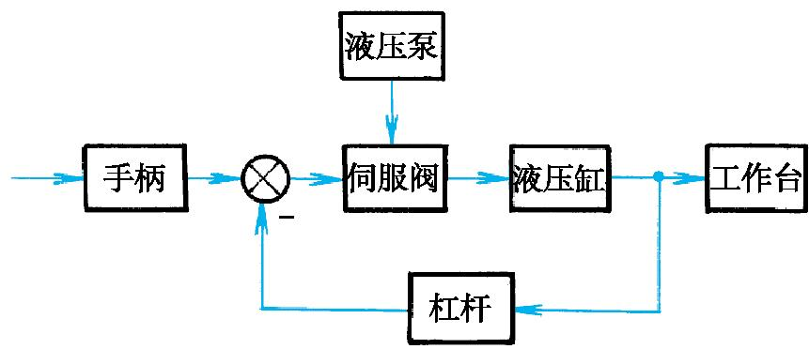

第三节 液压传动的控制方式
图1-4所示为一个简单的液压伺服系统的工作原理图,它是手动控制式闭环液压系统的例子。这里的伺服阀5(它在结构上有些像图1-1中的换向阀15)起着开停和节流双重作用。当将手柄6的球头从图1-4b中①处向左拨到①'处,手柄绕点③转动,将阀杆上的点②移到②'处,使阀口打开。这时压力油就经伺服阀`进入液压缸8左腔,推动活塞7和工作台9向右移动,液压缸右腔的油经伺服阀排回油箱1。
活塞移动时点③亦被带着向右移动,这时手柄通过绕点①'的转动,又将点②'不断移向右边。当点③移动到③'时,点②'正好返回到它原来的位置②处,把阀口关闭,使活塞的运动停下来。很明显,活塞移动过程中阀口不断关小,活塞移动速度不断减慢,这正是控制机制中负反馈作用的体现。这个系统的最终状态如图1-4c所示:阀口虽然关闭,但手柄球头和活塞的位置都和图1-4a不一样了。如果将手柄向右拨动,活塞亦会相应地向左移过一段距离后再停下来。这种系统的框图如图1-5所示。
图1-4所示的液压伺服系统,能在工作过程中自动调节,其控制质量受工作条件(如油温、负载等)的影响较小,可以进行较精确的控制。

Slide 23
四、
液压传动的
优缺点

Slide 24
液压传动有
以下一些优点
液压装置易于实现过载保护。
在同等的体积下,液压装置能比电气装置产生更大的动力。
在同等的功率下,液压装置的体积和质量小,即其功率密度
大,结构紧凑。
液压马达的体积和质量只有同等功率电动机的12%左右。
液压传动易于对液体压力、流量或流动方向进行调节或控制。
当将液压控制和电气控制、电子控制或气动控制结合起来使用时,
整个传动装置能实现很复杂的顺序动作,也能方便地实现远程控制
和自动化。
液压装置工作比较平稳。由于质量和惯性小、反应快,液压装
置易于实现快速起动、制动和频繁的换向。液压装置的换向
频率,在实现往复回转运动时可达500次/min,实现往复直线运
动时可达1000次/min。
由于液压元件已实现了标准化、系列化和通用化,液压系
统的设计、制造和使用都比较方便。
液压装置能在大范围内实现无级调速(调速范围可达2000),
它还可以在运行的过程中进行调速。
用液压传动来实现直线运动远比用机械传动简单。

Slide 25
第四节 液压传动的优缺点
液压传动的缺点
液压传动在工作过程中常有较多的能量损失
(摩擦损失、泄漏损失等),长距离传动时更是如此。
为了减少泄漏,液压元件在制造精度上的要求较高,
因此它的造价较贵,而且对油液的污染比较敏感。
液压传动对油温变化比较敏感,它的运动速度和系统工作
稳定性很易受到温度的影响,因此它不宜在很高或很低的
温度条件下工作。
液压传动出现故障时不易找出原因。

Slide 26
第四节 液压传动的优缺点
总的说来,液压传动的优点是突出的,
它的缺点可以通过技术进步不断得到克服或改善。

Slide 27
液压传动在机械
工业中的应用
五、

Slide 28
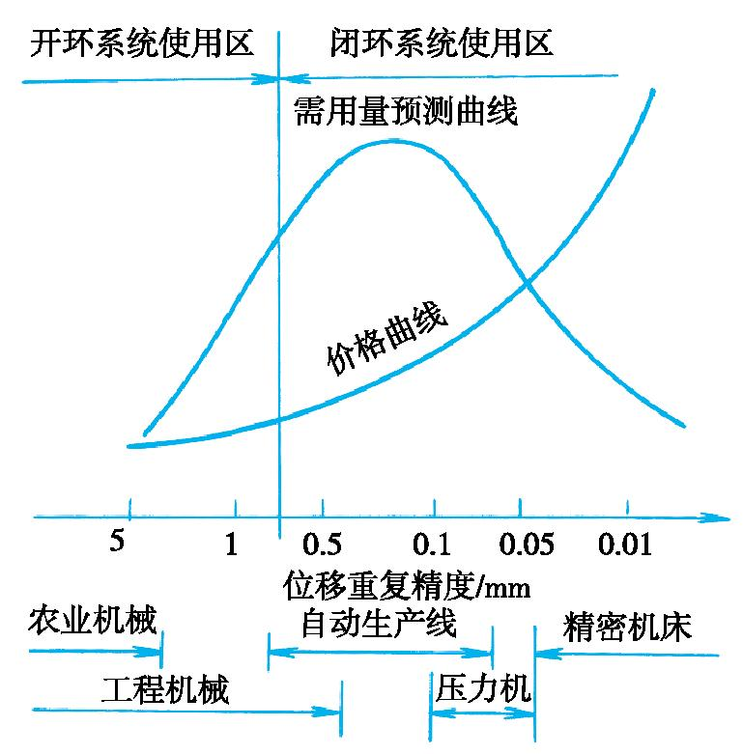
第五节 液压传动在机械工业中的应用
机械工业各部门使用液压传动的出发点是不尽相同的:有的是利用它在传递动力上的长处,如工程机械、压力机械和航空工业采用液压传动的主要原因是取其结构简单、体积小、质量小、输出功率大;有的是利用它在操纵控制上的优点,如机床上采用液压传动是取其能在工作过程中实现无级变速、易于实现频繁的换向、易于实现自动化;等等。此外,不同精度要求的主机也会选用不同控制形式的液压传动装置,其概况如图1-6所示。

Slide 29
第五节 液压传动在机械工业中的应用
液压传动在各类机械行业中的应用实例如表1-1所示。
行 业 名 称 | 应用场所举例
工程机械 | 挖掘机,装载机,推土机,沥青混凝土摊铺机,压路机,铲运机等
起重运输机械 | 汽车吊,港口龙门吊,叉车,装卸机械,带式运输机,液压无级变速装置等
矿山机械 | 凿岩机,开掘机,开采机,破碎机,提升机,液压支架等
建筑机械 | 压桩机,液压千斤顶,平地机,混凝土输送泵车等
农业机械 | 联合收割机,拖拉机,农具悬挂系统等
冶金机械 | 高炉开铁口机,电炉炉顶及电极升降机,轧钢机,压力机等
轻工机械 | 打包机,注射机,校直机,橡胶硫化机,造纸机等
机床工业 | 半自动车床,刨床,龙门铣床,磨床,仿形加工机床,组合机床及加工自动线,数控机床及加工中心,机床辅助装置等
汽车工业 | 自卸式汽车,平板车,高空作业车,汽车中的ABS系统、转向器、减振器等
智能机械 | 折臂式小汽车装卸器,数字式体育锻炼机,模拟驾驶舱,机器人等
表1-1 液压传动在各类机械行业中的应用实例

Slide 30
习题

Slide 31
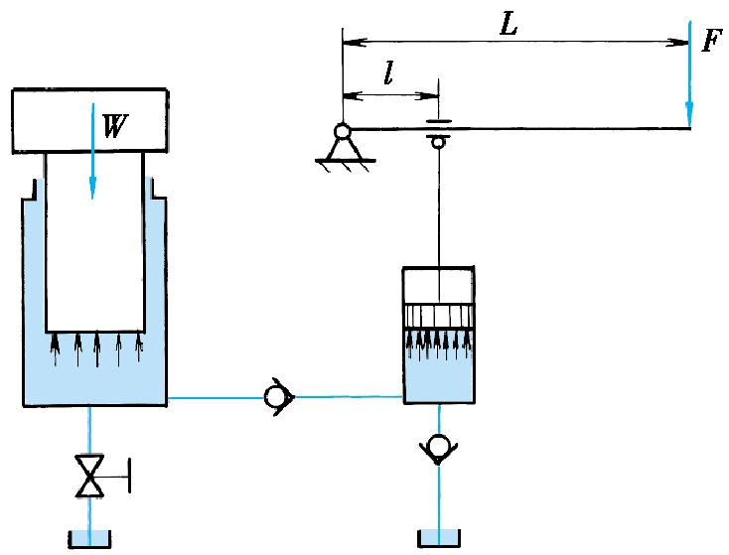
习题
1-1 液压千斤顶如图1-7所示。千斤顶的小活塞直径15mm,
行程10mm,大活塞直径为60mm,重物W为48000N,杠
杆比为L∶l=750∶25,试求:
1)杠杆端施加多少力才能举起重物W?
2)此时密封容积中的液体压力等于多少?
3)杠杆上下动作一次,重物的上升量。
又如小活塞上有摩擦力175N,大活塞上有摩擦力2000N,并且杠杆每上下一次,密封容积中液体外泄0.2cm3到油箱,重复上述计算。
图1-7 题1-1图

Slide 32
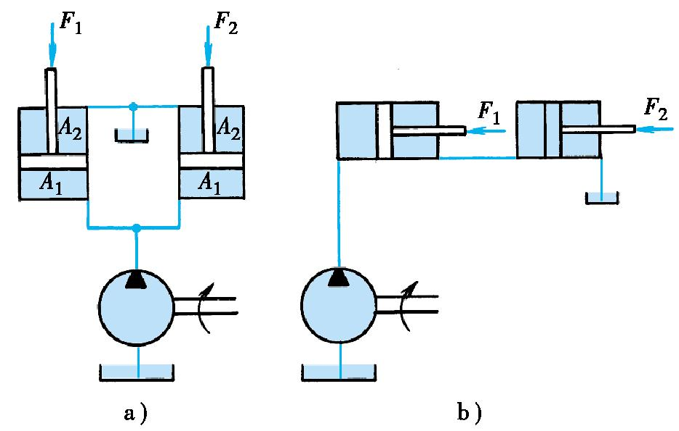
习题
1-2 图1-8所示两液压缸的结构和尺寸均相同,无杆腔和有杆腔
的面积各为A₁和A₂,A₁=2A₂,两缸承受负载F₁和F₂,且F₁=2F₂,
液压泵流量为q,试求两缸并联和串联时,活塞移动速度和缸
内的压力。
图1-8 题1-2图
a)两液压缸并联 b)两液压缸串联

Slide 33
习题
1-3 液压传动系统有液压泵、液压阀、液压缸、油箱、管路等元件
和辅件,还得有驱动泵的电动机,而电气驱动系统似乎只需要一
台电动机就行了,那么为什么说液压传动系统的体积和质量小呢?
1-4 液压传动系统中,要经过两次能量的转换,一次是电动机的机械能
转换成为液压泵输出的液体的压力能,另一次是输入执行元件的
液体的压力能转换成为执行元件输出的机械能。经过能量转换是
要损失能量的,那么为什么还要使用液压传动系统呢?

